Slide 1
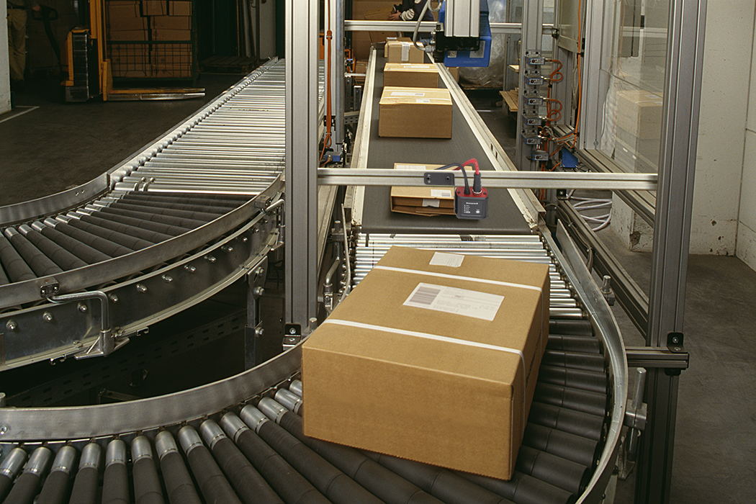
HF800
Scaner
Industrial
Fix
Prezentare generala

Slide 2
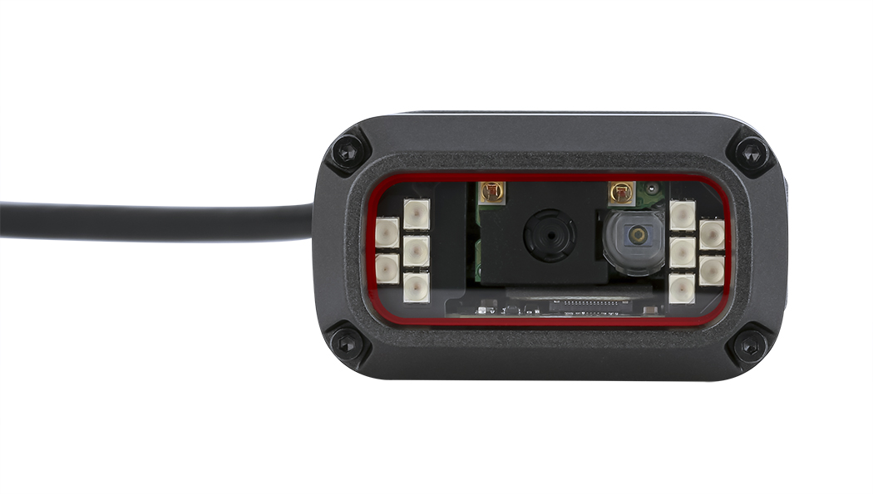
Rezumat
Introducere produs – HF800
Repere de performanța ale produsului
Caracteristici și beneficii noi cu HF800
Studii de caz

Slide 3
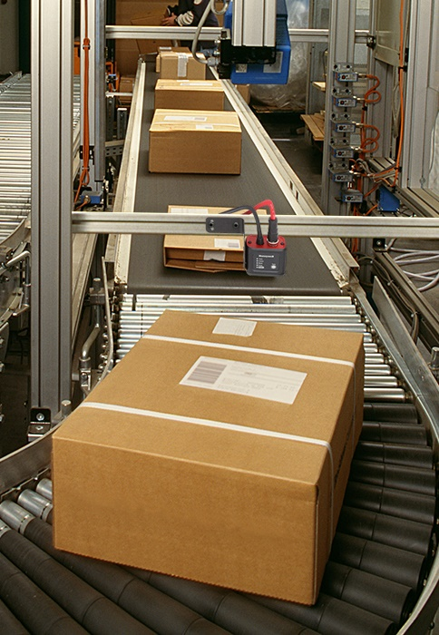
Honeywell HF800
SCANER FIX INDUSTRIAL
Pentru aplicații de depozit/DC și producție
Scanare cu montare fixă cu capacitate DPM într-un design compact care se potrivește mai multor fluxuri de lucru.
Performanța DPM
Algoritmii de decodare dedicati asigură scanarea DPM rapidă și fiabilă.
Design modern și compact
Estetică modernă într-un design compact, cu o amprentă mică și opțiuni multiple de montare
Optimizare inteligentă
Prin apăsarea unui buton, HF800 poate optimiza parametrii pentru a permite scanarea rapidă și precisă într-un mediu dat.
Plasare flexibilă
Opțiunile multiple de montare, o varietate de distanțe de scanare și implementarea ușoară a iluminatului LED auxiliar permit instalarea rapidă și ușoară a HF800 în aproape orice setare din fabrică sau depozit.

Slide 4
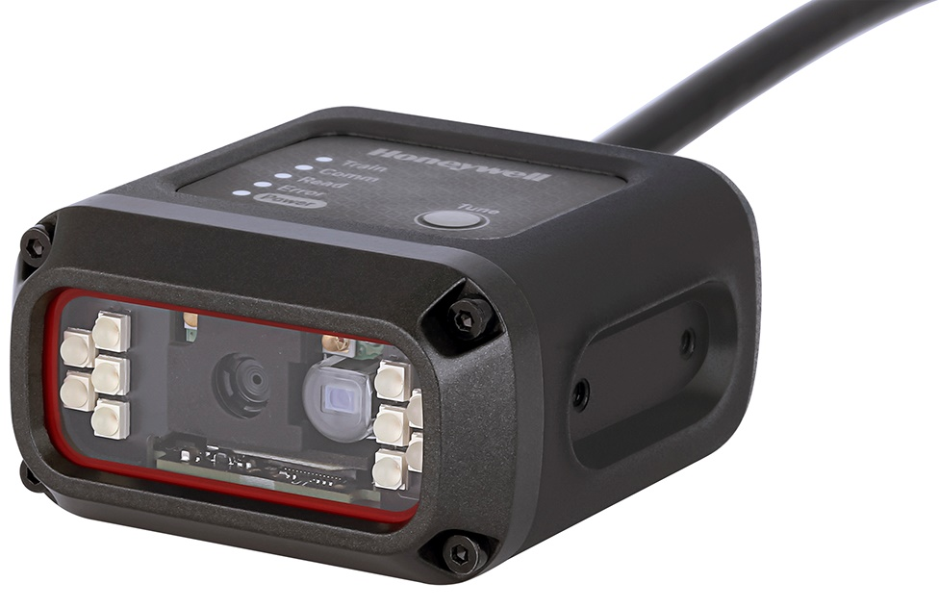
Principalele caracteristici ale HF800
Flexibilitate de aplicare și instalare
    Design elegant și compact cu factor de formă pentru a se potrivi operațiunilor dvs.
      Modelele 0° și 90° disponibile
      Dimensiuni orizontale: 54,5*52,5*29mm
      Vertical: 73.2*52.5*29mm
  Performanță de scanare
    0,7-4m/s Toleranță la mișcare cu tehnologia obturatorului global
    HD (10 mil) DoF: 22 până la 128 mm
    SR (10 mil) DoF: 62 până la 190 mm
    ER (10 mil) DoF: 85 până la 135 mm
  Construit pentru durabilitate și medii solicitante
    IP65 și temperatura de funcționare: 0°C până la 50°C
Comunicație/interfață flexibilă și accesorii

Slide 5
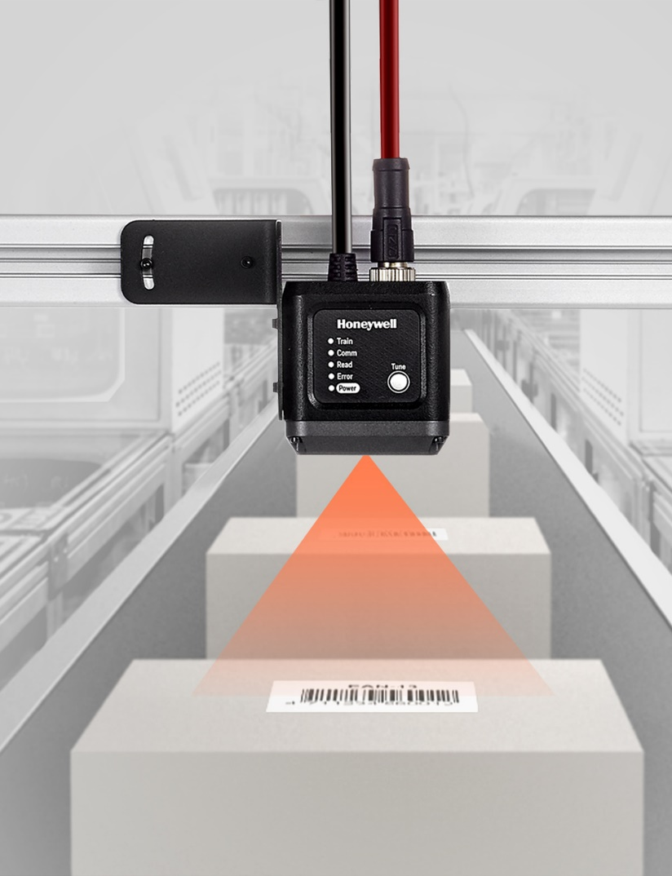
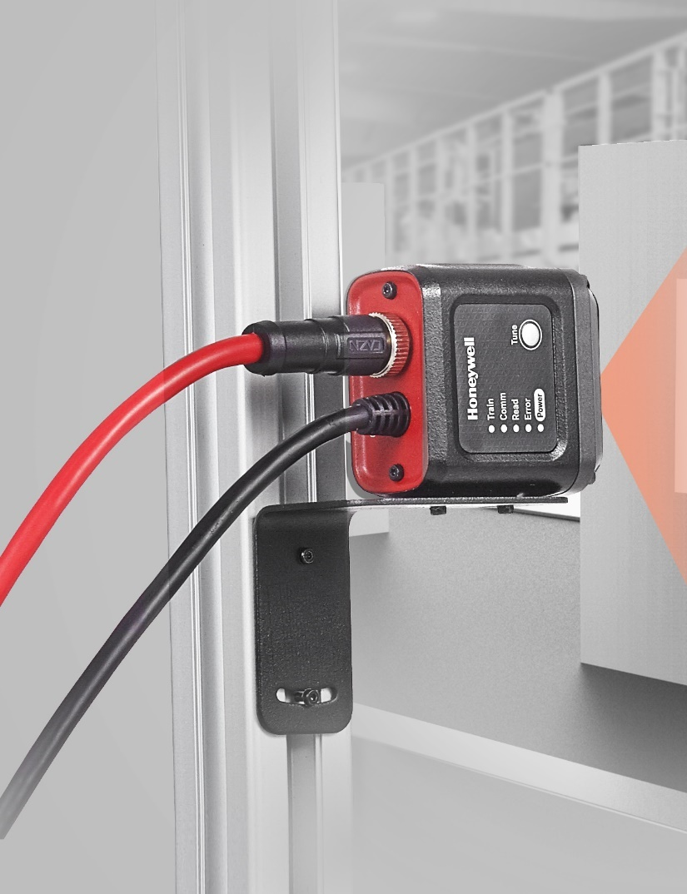
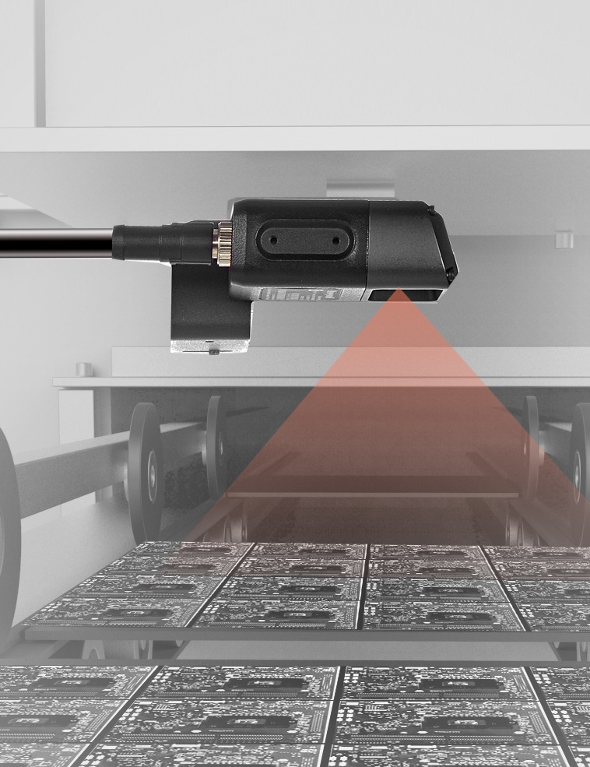
Opțiuni de instalare 0º și 90º

Slide 6
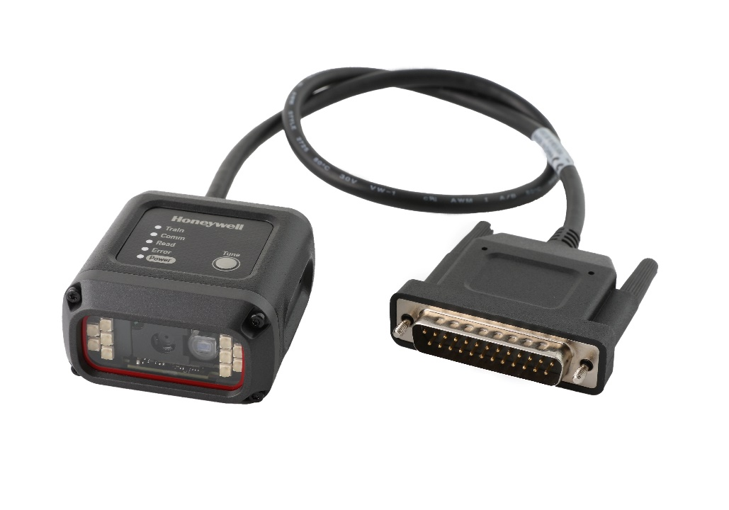
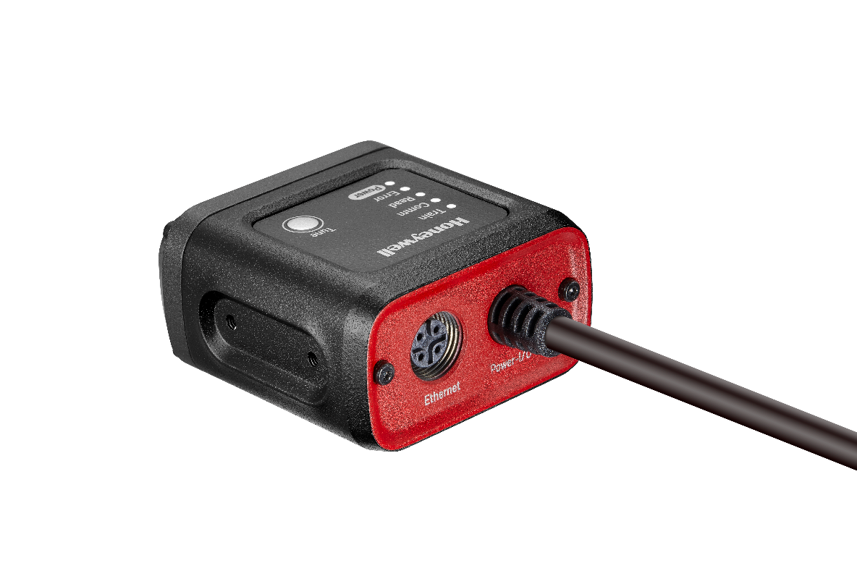
COMUNICAȚII
Suportă comunicații de rețea TCP/IP
  Funcție de rețea părinte/copil pentru scanare și verificare simultană
Sprijină comunicații RS232, RS485, RS422

Slide 7
BENEFICII HF800
  Productivitate crescută – Algoritmul puternic de citire a codurilor de bare și capacitatea de proiectare hardware contribuie la eficiența ridicată de decodare a produsului.
  Configurare intuitivă – Metoda de configurare ușoară și rapidă poate finaliza setarea imaginii cu un singur clic, astfel încât să maximizeze confortul configurării cititorului de coduri de bare.
Instalare flexibilă și simplă – Opțiunile multiple de montare, o varietate de distanțe de scanare și implementarea ușoară a iluminatului LED auxiliar permit HF800 să fie instalat rapid și ușor în aproape orice setare din fabrică sau depozit.
Productivitat
crescută
  Performanță de scanare extremă
Experiență excellent
pentru clienți
  Caracteristici ușor de utilizat Design intuitiv
Instalare flexibilă
și simplă
  Instrumente DataMax și suport software
Productivitate crescută, experiență fantastică pentru clienți, instalare flexibilă

Slide 8
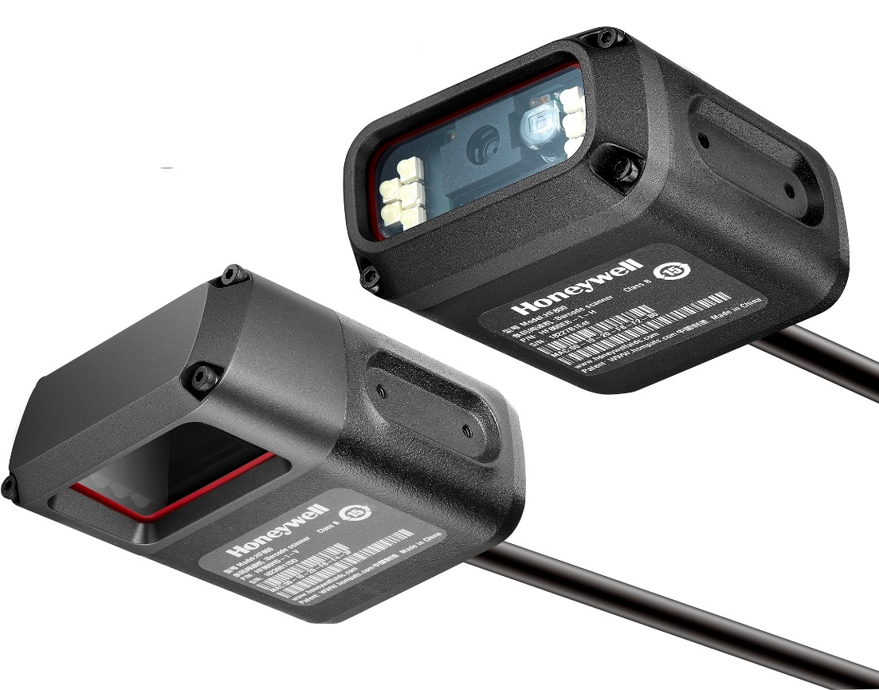
Nevoile clientului
Nevoi comune în aplicațiile țintă:
Toleranță ridicată la mișcare
    Sortare depozit/DC pachete
    Producția de produse alimentare și băuturi
Capabilități DPM
    Automotive
    Electronice
Abilitatea de a citi coduri de bare slabe/deteriorate
    Reciclare
    Agricultură
Un scaner cu montare fixă pentru aplicații de producție și depozit/DC oferă un nivel ridicat de toleranță la mișcare și eficiență de scanare.
Aplicații de fabricație și sortare cu suport fix

Slide 9
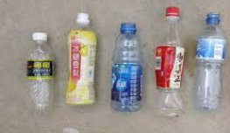
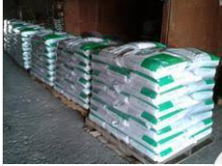
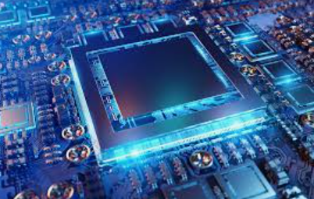
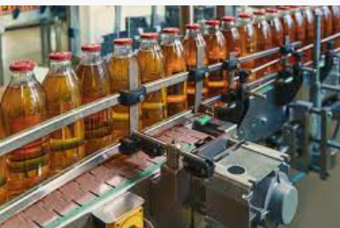
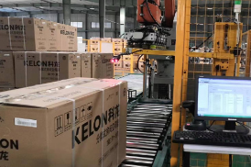
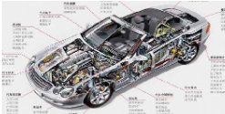
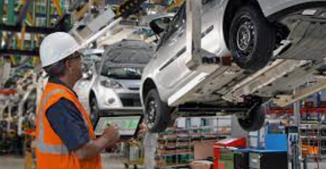
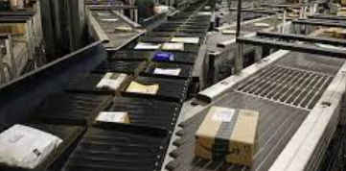
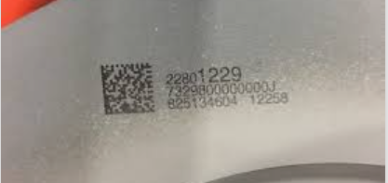


Industrii și aplicațiI
INDUSTRII
Producție și depozit/DC
Altele
Producție de
electronice
Produse alimentare și băuturi
Centre de
distribuție
Producție
Piese Auto
Reciclare
Agricultură
INDUSTRII
Producție și depozit/DC
Altele
Urmărirea pieselor prin procesul de fabricație
Sortarea pachetelor
ID componente
Stoc
Trasabilitate
O gamă largă de piețe și oportunități de aplicare

Slide 10
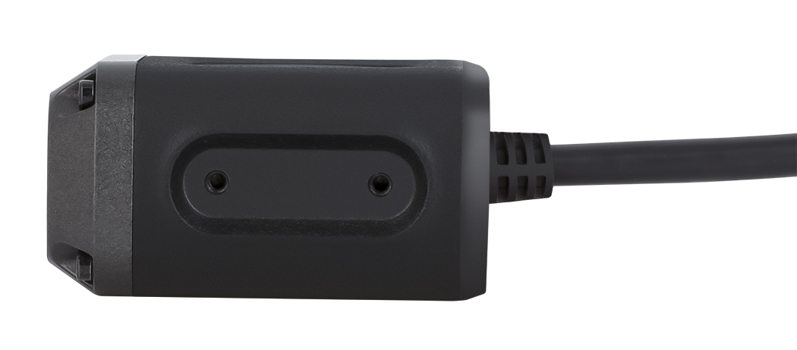
Beneficii de performanță
Element de design
Element de design
Senzor de imagine de 0,5 MP
Capabilitati DPM
Pregătit pentru rețea
Toleranță bună la mișcare la codurile de bare dificile (până la 4 m/s)
Contrast de imprimare până la 20%
Beneficii pentru client
Productivitate crescuta
Scanare rapidă
Performanță puternică la calitate slabă
Codurile de bare
Mai puține scanări eșuateConfigurare simplă
Productivitate crescută, performanță extremă, interacțiune de încredere.

Slide 11
Beneficii flexibile de instalare
Element de design
Design compact
Planuri de scanare orizontale sau verticale
Software DataMax și instrumente de configurare
Porturi I/O pentru integrare inteligentă
Opțiuni de iluminare auxiliară pentru performanțe bune în medii cu lumină scăzută
Beneficii pentru client
Instalare flexibilă și simplă
Opțiuni ușoare de plasare care se potrivesc cu majoritatea setărilor
Configurare și configurare ușoară
Utilizați datele de scanare pentru a controla mai bine procesul de producție
Actualizați iluminarea pentru a satisface nevoile viitoare fără a înlocui scanerul
Instalare și configurare flexibile, rezistente la viitor

Slide 12
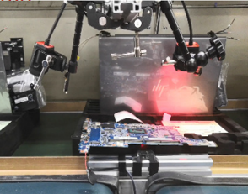
Studiu de caz 1: Producția de electronice
Aplicație: asamblare PC. În timpul asamblarii, componentele trebuie să fie urmăribile. Decodificarea se realizează pe transportorul liniei de producție a clientului, deplasându-se la 0,3 m/s.
Propunerea concurentului vs. Propunerea lui Honeywell: Datalogic Matrix 300N față de Honeywell HF800-SR (2)
Beneficii pentru client: Combinația a două scanere HF800-SR permite scanarea la un FOV larg la un preț mai mic decât Datalogic. În acest caz, HF800 a înlocuit scanarea manuală, eliberând forță de muncă și automatizând procesul de fabricație.

Slide 13
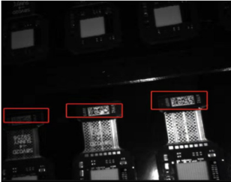
Studiu de caz 2: Producția de electronice
Aplicație: În timpul fabricării modulelor de cameră, întregul proces trebuie să fie urmărit. Există coduri în partea de sus și de jos a produselor, astfel încât scanerele cu montare fixă trebuie să citească din ambele părți. Codurile sunt fie 2x4mm, fie 4x4mm
Propunerea concurentului vs. propunerea lui Honeywell:Cognex Dataman 150Q (2) vs. Honeywell HF800-HD (2)
Oferta concurenților este eficientă, dar costul este mai mare.
Beneficii pentru client: Combinația a două scanere HF800-SR permite scanarea la un FOV larg la un preț mai mic decât Datalogic. În acest caz, HF800 a înlocuit scanarea manuală, eliberând forță de muncă și automatizând procesul de fabricație.

Slide 14
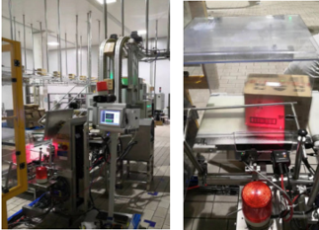
Studiu de caz 3: Producția de alimente
Aplicare: Înainte de depozitare, pachetele trebuie cântărite pentru a asigura cantitatea corectă. Simultan, codul de bare de pe cutie este citit pentru a se asigura că codul de bare nu este deteriorat și pentru a fi corelat cu datele privind greutatea pachetului pentru trasabilitate. Codurile de bare trebuie citite cu viteză mare.
Propunerea concurentului vs. Propunerea lui Honeywell:
Datalogic Matrix 300N față de Honeywell HF800-ER
Declanșatorul extern HF800 este utilizat pentru decodarea scanerului
Beneficii pentru client: HF800-ER poate citi codurile de bare mari care se deplasează cu 40 m/min de la o distanță de 20 cm. HF800 este capabil să declanșeze ejectarea produsului nespecificat prin controlul I/O, astfel încât să împiedice expedierea produsului nespecificat.

Slide 15
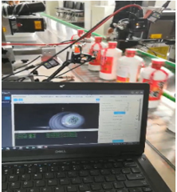
Studiu de caz 4: Ambalare pentru băuturi alcoolice
Aplicare: În timpul ambalării băuturilor alcoolice, codurile de securitate de pe sticlă și cutie vor fi potrivite și înregistrate. Codurile de bare trebuie citite cu viteză mare.
Propunerea concurentului vs. Propunerea lui Honeywell:
N/A față de Honeywell HF800-SR (2)
Două scanere HF800 conectate împreună pentru a lucra în tandem
Beneficii pentru client: Conectarea în rețea a două scanere HF800-SR poate fi configurată astfel încât scanerul părinte să citească codul de securitate de pe sticlă, iar scanerul pentru copii să citească codul de pe cutie. După citire, datele sunt transmise prin scanerul părinte către terminalul liniei de producție.

Slide 16
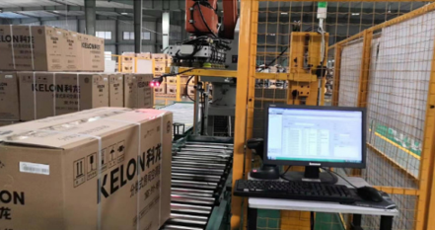
Studiu de caz 3: Producția de alimente
Aplicație: Pentru fabricarea aparatelor, părțile cheie care intră, cum ar fi radiatorul, condensatorul, ventilatorul etc. trebuie procesate și sortate. În timpul asamblarii, fiecare componentă trebuie asociată și urmărită. În mod convențional, scanarea manuală este folosită, dar necesită timp și este ineficientă.
Propunerea concurentului vs. Propunerea lui Honeywell:
Datalogic Matrix 300N vs. Keyence SR1000 vs. Rețeaua HF800ER și HF800SR
Beneficii pentru client: Capacitățile de conectare în rețea ale HF800 permit citirea unei game largi de coduri de bare în diferite locații, asociind și transmitând simultan date. HF800 poate realiza asamblarea inteligentă a aparatelor de uz casnic și urmărirea în timp real a informațiilor despre stoc și producție.

Slide 17

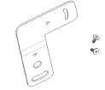
Scanere și accesorii disponibile
Numărul piesei | Descriere | Imagine
HF800HD-R1-1H | Numai scaner: Tethered Stationary Industrial. 1D, PDF417, 2D. Focalizare HD. Suport orizontal
HF800SR-R1-1H | Numai scaner: Tethered Stationary Industrial. 1D, PDF417, 2D. Focalizare SR. Suport orizontal
HF800ER-R1-1H | Numai scaner: Tethered Stationary Industrial. 1D, PDF417, 2D. Focalizarea ER. Suport orizontal
HF800HD-R1-1V | Numai scaner: Tethered Stationary Industrial. 1D, PDF417, 2D. Focalizare SD. Suport vertical
HF800SR-R1-1V | Numai scaner: Tethered Stationary Industrial. 1D, PDF417, 2D. Focalizare SR. Suport vertical
HF800ER-R1-1V | Numai scaner: Tethered Stationary Industrial. 1D, PDF417, 2D. Focalizarea ER. Suport vertical
50143315-001 | CABLU, ETHERNET, CONECTARE M12 LA RJ45, HF800
50143315-002 | CABLU,ETHERNET,CONECTARE M12 LA RJ45,5M,HF800
50150441-001 | KIT SUPORT DE MONTARE M6/8 HF800
50150443-001 | KIT SUPORT DE MONTARE M6/8 FLAT HF800

Slide 18
Scanere și accesorii disponibile
CONTINUARE
Numărul piesei | Descriere | Imagine
50142347-001 | CABLU, EXTERN, CONECTARE DB25F, HF800
50144214-001 | CABLU,EXTERN,DB25F CONN,RS485,HF800
HCB-PWR-01 | Sursă de alimentare
50148058-001 | CABLU, EXTERN, RS232, DB25F, 5M, HF800
50148058-002 | CABLU, EXTERN, RS232, DB25F, 10M, HF800

Slide 19
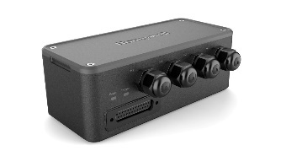
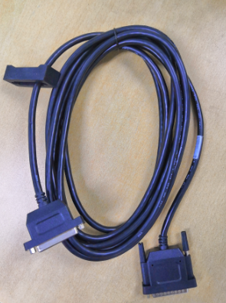
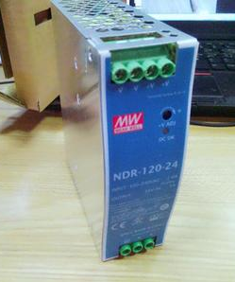
Scanere și accesorii disponibile
CONTINUARE
Numărul piesei | Descriere | Imagine
HBX-COMM-100 | Cutie de comunicație, fără cablu
HCB-PWRIO-105 | Cablu IO și alimentare, HF800, 5M, Connect Comm Box
HCB-PWR-02 | Alimentare, Industrie, 24V

Slide 20

www.autoid.ro

